Slide 2
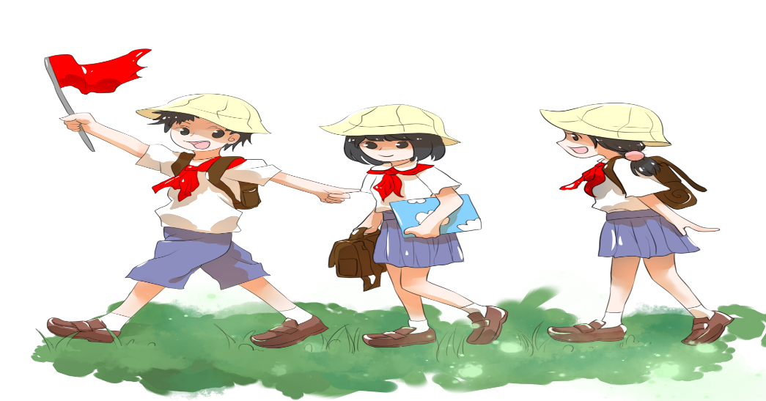
Cách chơi
Các bạn trong tổ đứng lên.Bạn đầu tiên cầm cờ tay phải, khi nghe hiệu lệnh của giáo viên thì bắt đầu chuyền cờ ra cho bạn phía sau và lần lượt các bạn sẽ chuyền cờ cho các bạn trong tổ.(chuyền 2 vòng) Tổ nào chuyền cờ về đích ( người cuối cùng trong tổ cầm cờ và giơ lên đầu tiên) thì tổ đó chiến thắng)
Notes:
Thiết kế Hương Thảo – Zalo 0972.115.126

Slide 3
Luật chơi
Khi chuyền cờ các bạn chỉ cầm cờ tay phải để chuyền, cầm cờ sai tay sẽ bị thua.
Notes:
Thiết kế Hương Thảo – Zalo 0972.115.126

Slide 4
Làm thế nào để đội em về đích đầu tiên?

Slide 5
Hoạt động trải nghiệm Tiết: 23
Nếp sống khoa học

Slide 6
KHÁM PHÁ

Slide 7
Hoạt động trải nghiệm Tiết: 23
Nếp sống khoa học

Slide 8
Em hãy viết lên phiếu một mục tiêu học tập của mình với câu hỏi: Em muốn kết quả môn học nào tốt lên?

Slide 9
Em hãy nêu hai mục tiêu: ngắn hạn và dài hạn đối với môn học đó:
Ngắn hạn: là những mục tiêu liên quan đến những kế hoạch và dự định của bạn trong thời gian gần đây nhất. Ví dụ: cải thiện điểm kiểm tra trong tháng.
Dài hạn: là những mục tiêu liên quan đến những kế hoạch trong một khoảng thời gian rất dài sau này của bạn. Ví dụ: cải thiện điểm thi học kì và điểm tổng kết môn học, quyết tâm trang bị thêm nhiều kiến thức và kĩ năng liên quan đến môn học này.

Slide 10
Em hãy lập kế hoạch hành động để đạt được mục tiêu theo gợi ý sau:
Kiến thức em cần bổ sung.
Kĩ năng em cần rèn luyện.
Thời gian và trình tự thực hiện công việc

Slide 11
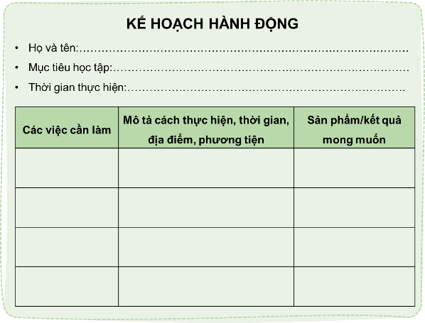
Em đưa ra những việc cần làm để đạt được mục tiêu, thời gian và địa điểm thực hiện các công việc theo mẫu sau:

Slide 12
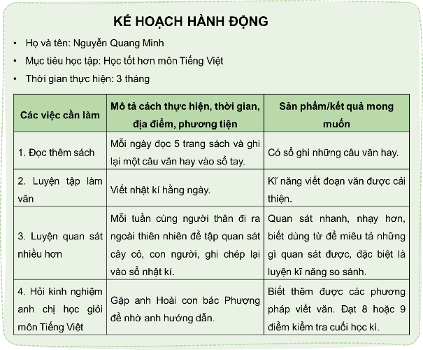
Kế hoạch mẫu

Slide 13
Chia sẻ với các bạn trong nhóm kế hoạch hành động của mình

Slide 14
Hoạt động trải nghiệm Tiết: 23
Nếp sống khoa học
Hoạt động 2:Tự đánh giá về nền nếp sinh hoạt.

Slide 15
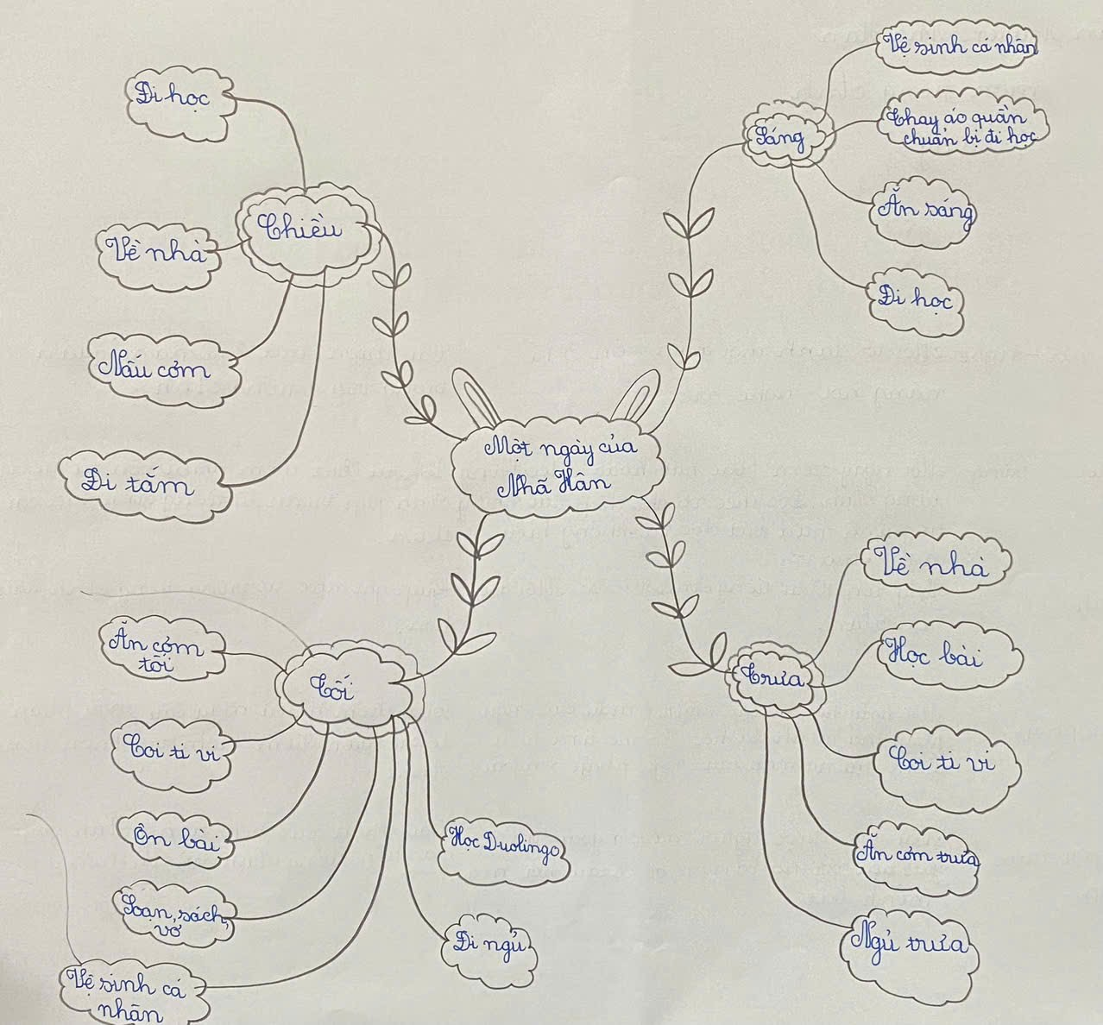

Slide 16
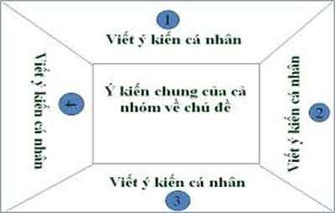

Slide 17
Em hãy tự đánh giá nền nếp sinh hoạt của bản thân theo mức độ chưa đạt, đạt và tốt theo phương pháp:
Rà soát từng tiêu chí đã xây dựng, mỗi tiêu chí đã đạt được, đánh dấu (+).
Càng nhiều dấu cộng, càng đạt mức độ cao hơn, tùy theo số lượng tiêu chí các em tự đề ra:
1-2/7 dấu cộng: chưa đạt.
3-6/7: dấu cộng: đạt.
7/7 dấu cộng: tốt.

Slide 18
Em hãy tự đánh giá các tiêu chí mình đạt được ở sơ đồ tư duy các việc làm trong một ngày của bản thân ở bài trước

Slide 20
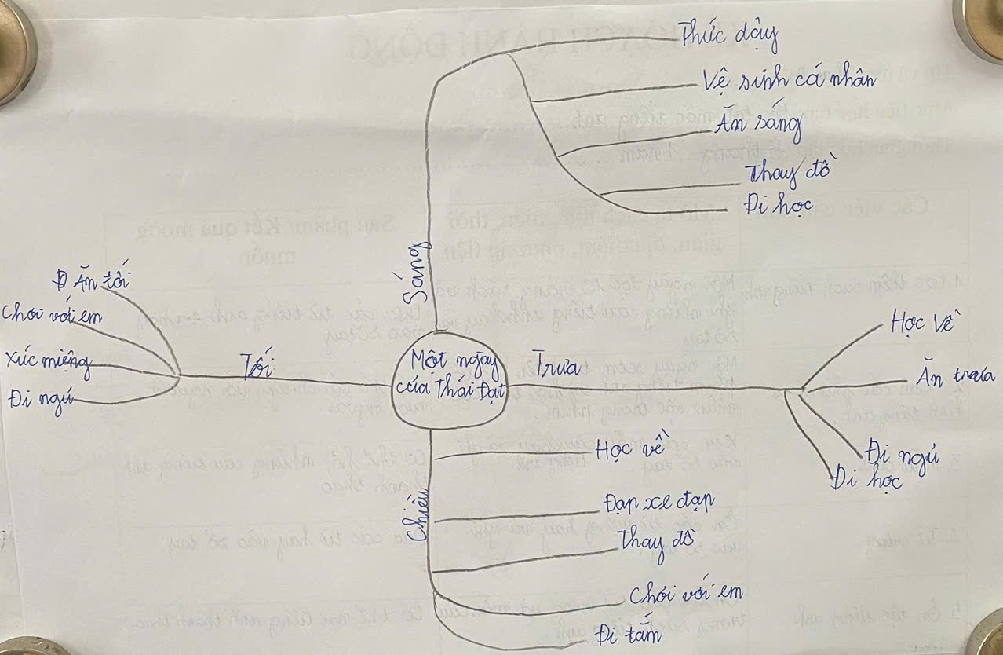

Slide 21
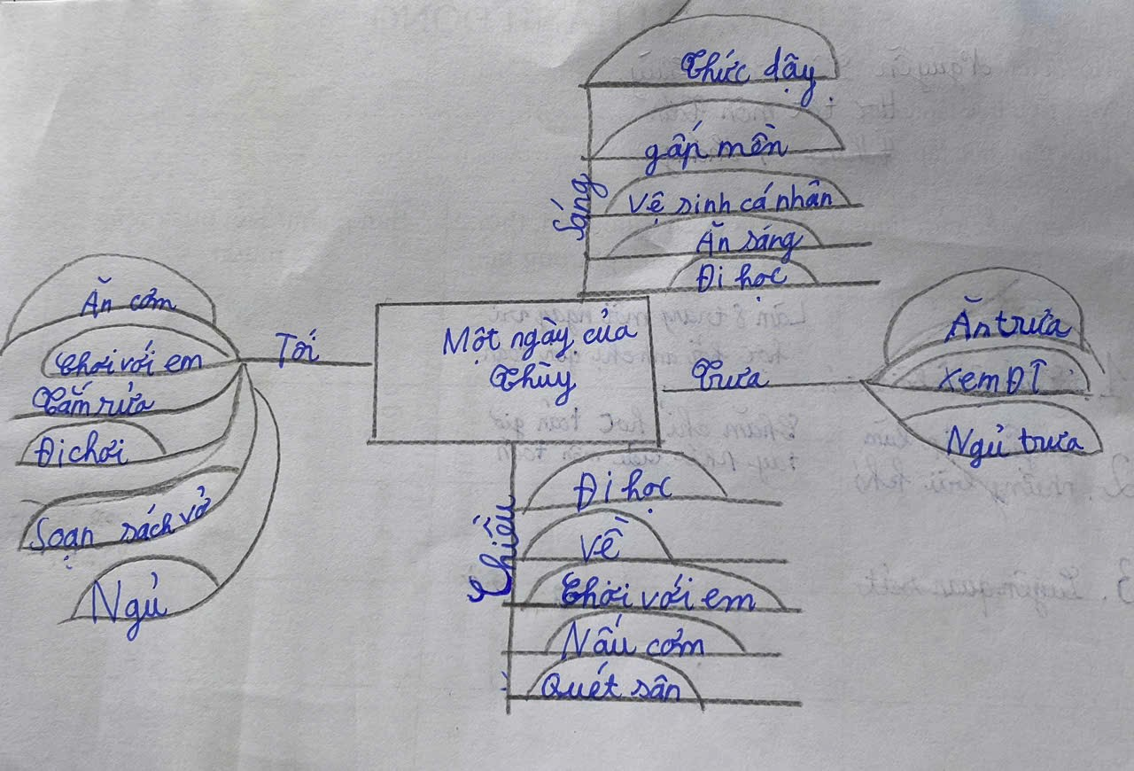

Slide 22
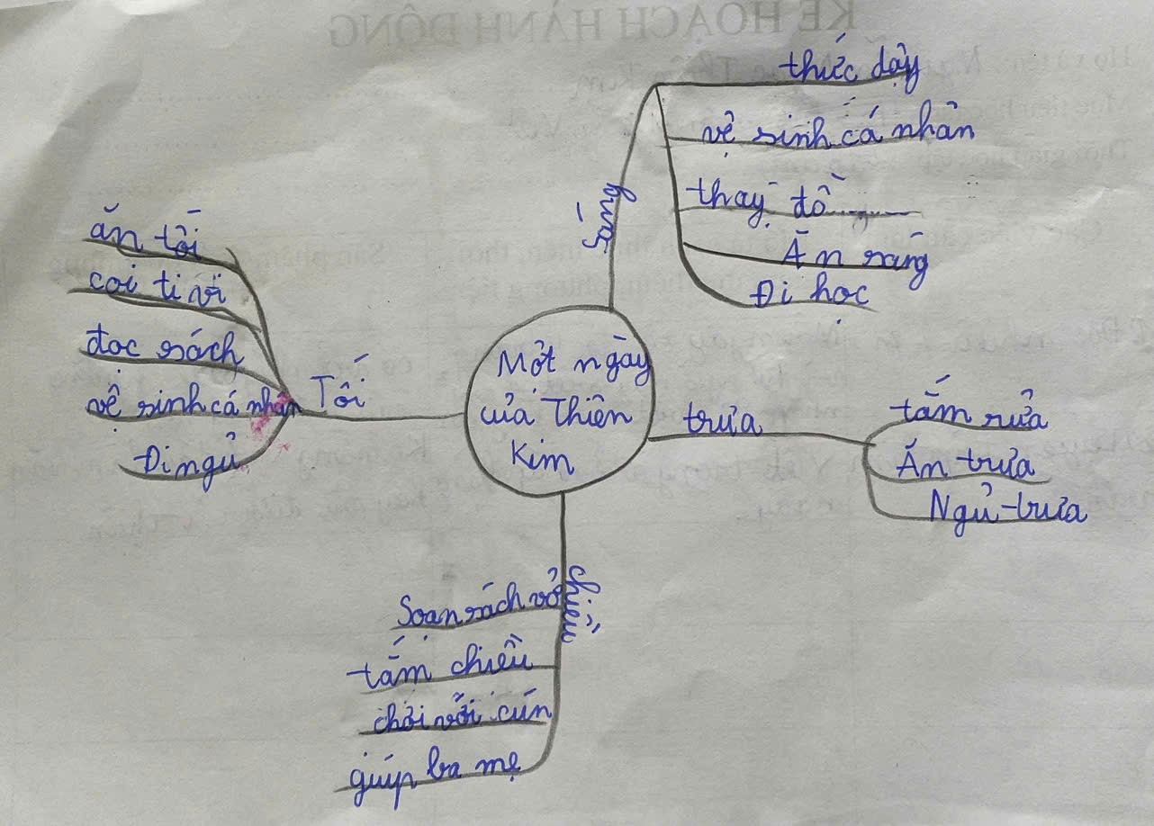

Slide 23
Nếp sống khoa học là sống, lao động, học tập, vui chơi có kế hoạch, đảm bảo giờ nào việc nấy, giữ được sức khỏe cho mình, chăm sóc được gia đình, người thân.

Slide 24
Thứ Năm ngày 31 tháng 10 năm 2024
Hoạt động trải nghiệm Tiết 23
Nếp sống khoa học
-Ôn lại các kiến thức đã học hôm nay.
-Hoàn thiện kế hoạch hành động để đạt mục tiêu học tập; tự giác và tích cực thực hiện các công việc đã đề ra theo trình tự.

Slide 25
